Slide 1
Спортивное развлечение «Поздравляем с 23 февраля»
Выполнили:
Безгодова Е.Н.
Ведясова Н.В

Slide 2
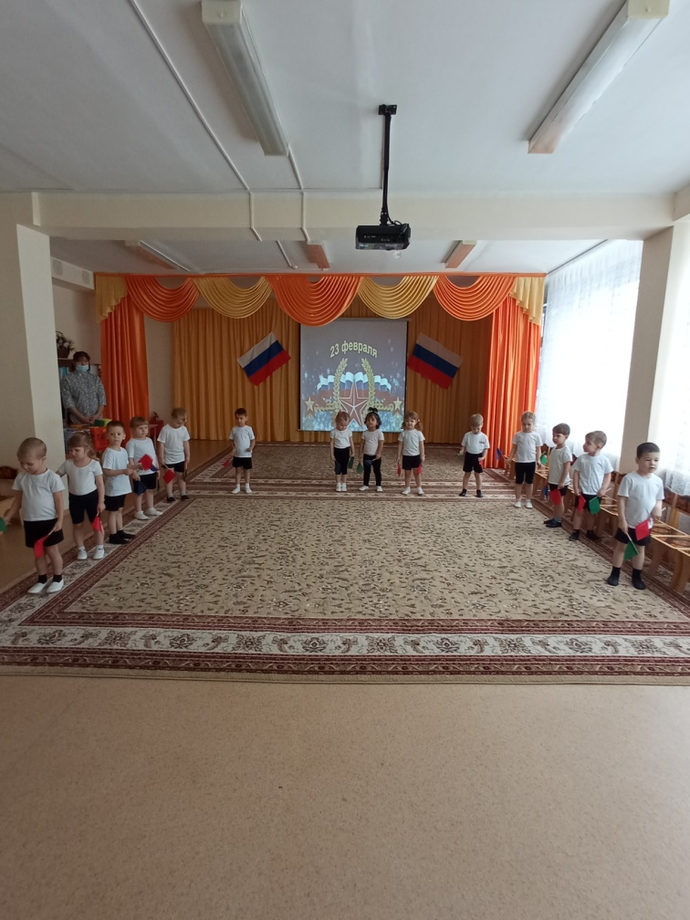
Исполнение песни «Раз, два, три»

Slide 3
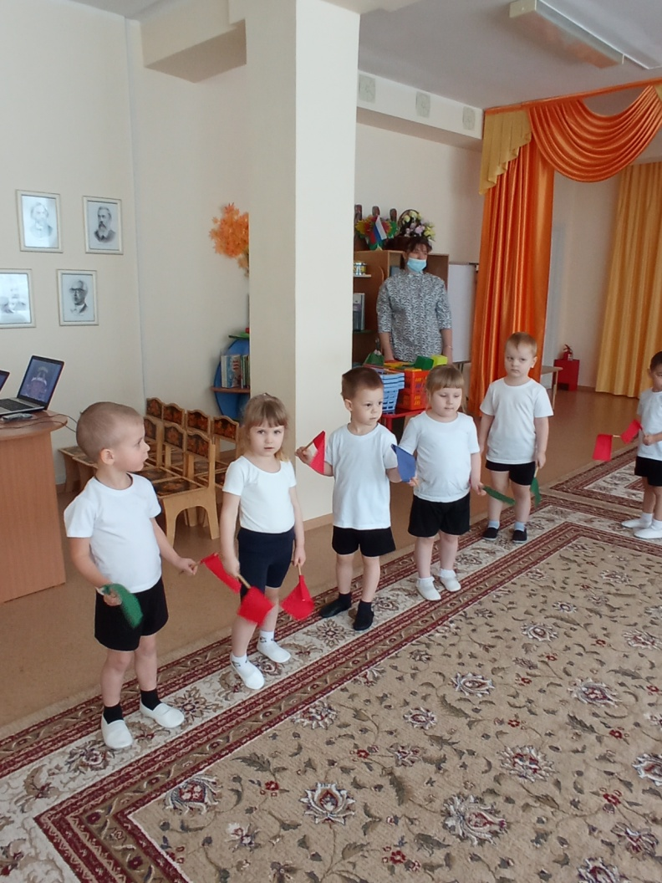
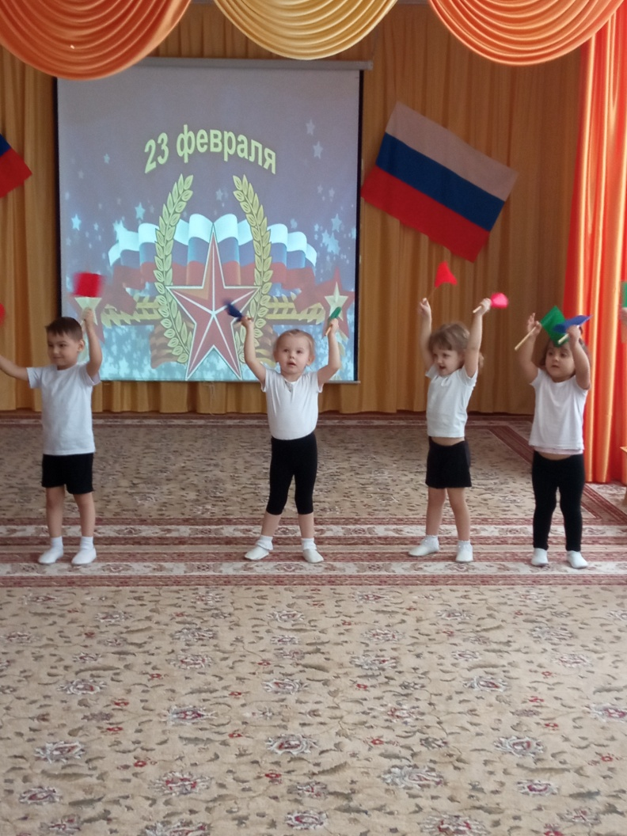
Разминка с флажками

Slide 4
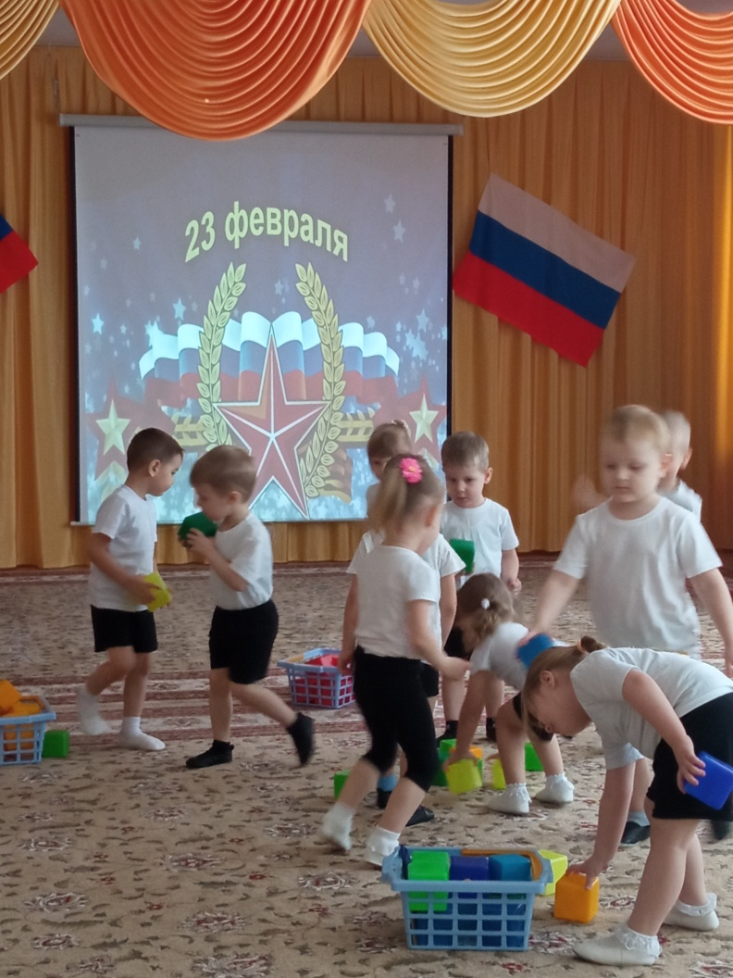
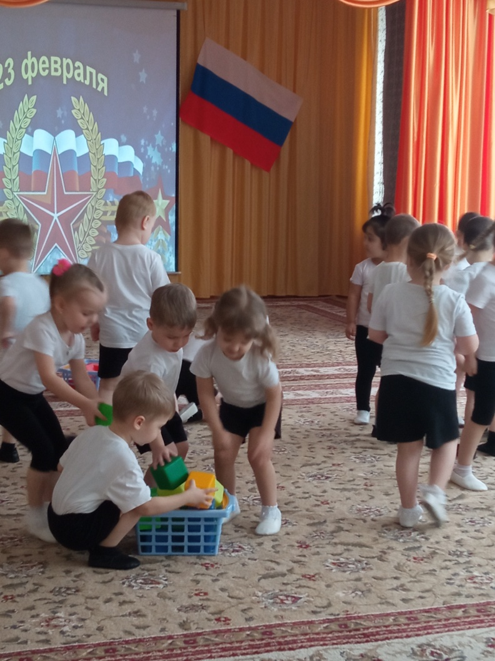
Подвижная игра «Собери снаряды»

Slide 5
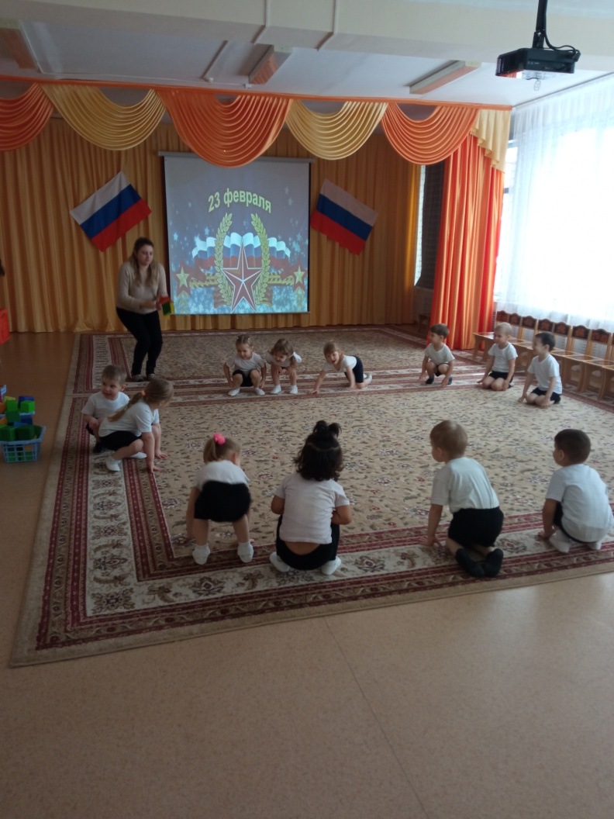
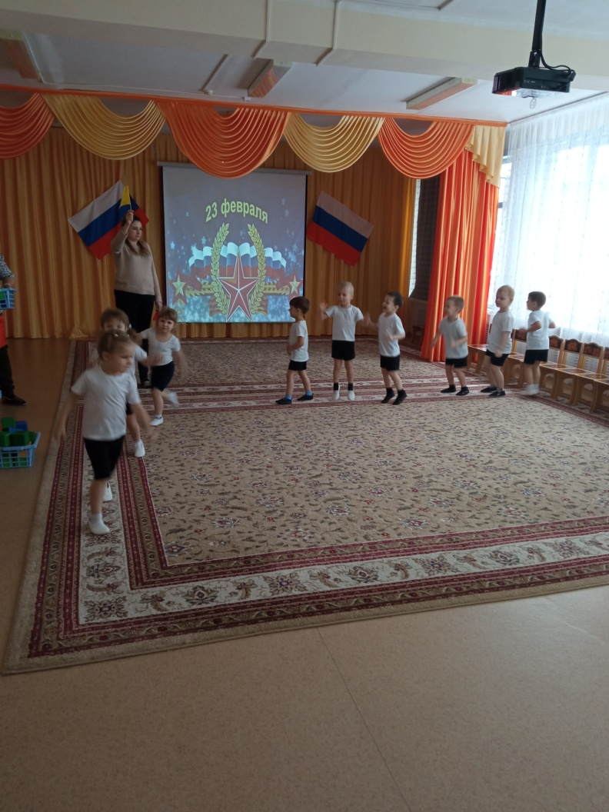
Подвижная игра «Действуй по сигналу»

Slide 6
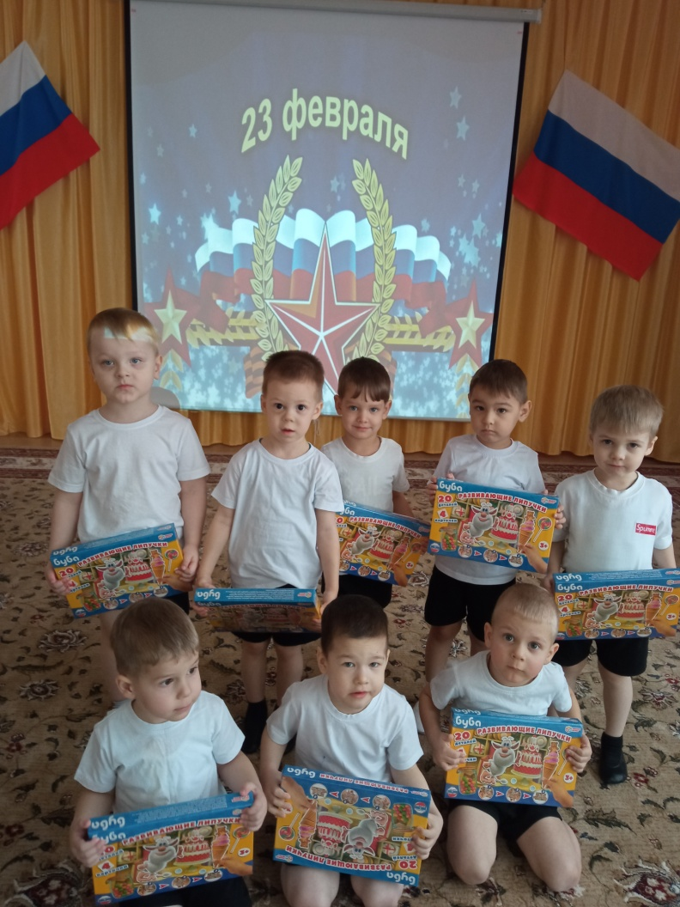
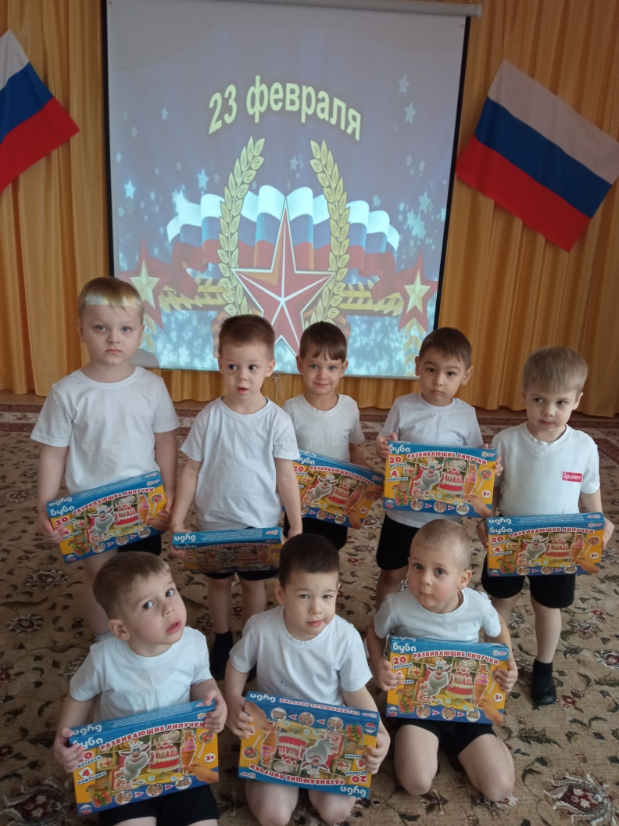
Поздравляем мальчиков!

Slide 7
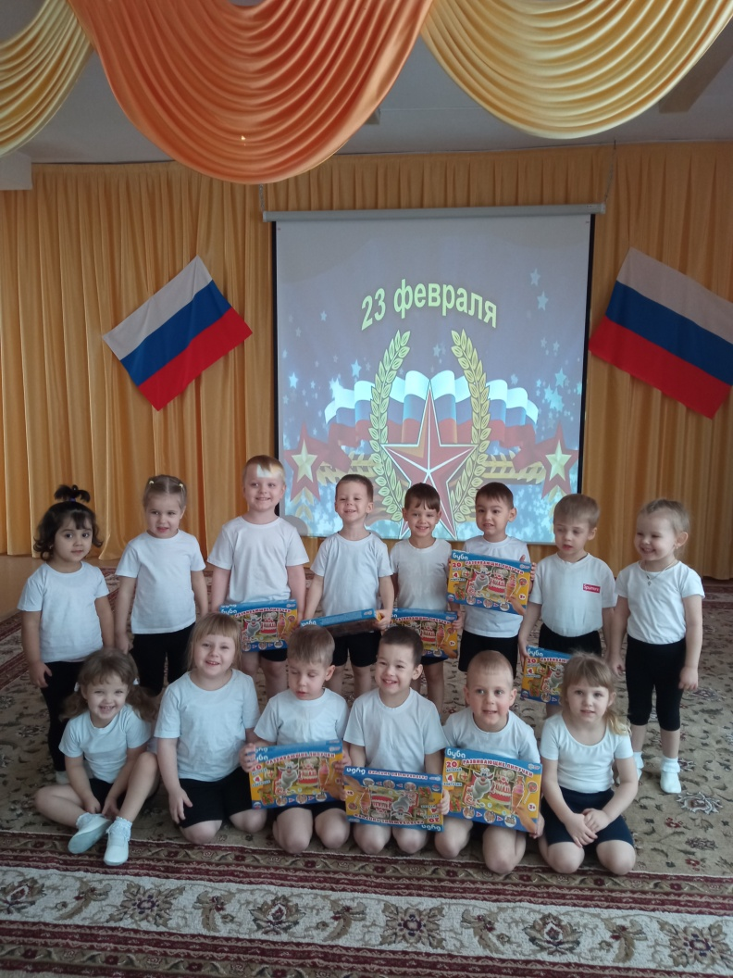
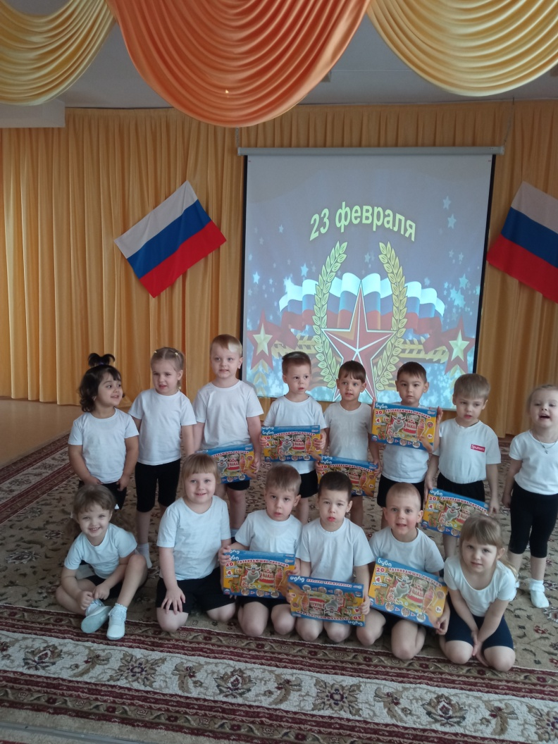
Мы-спортивные ребята!

Slide 8
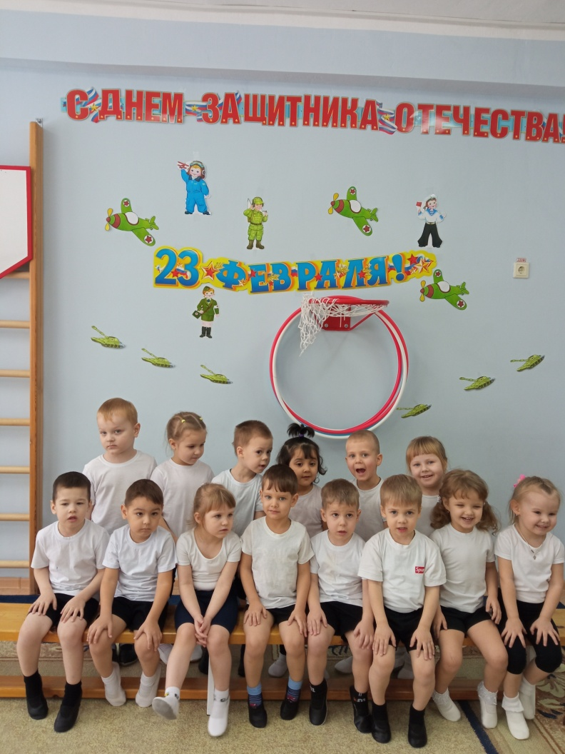
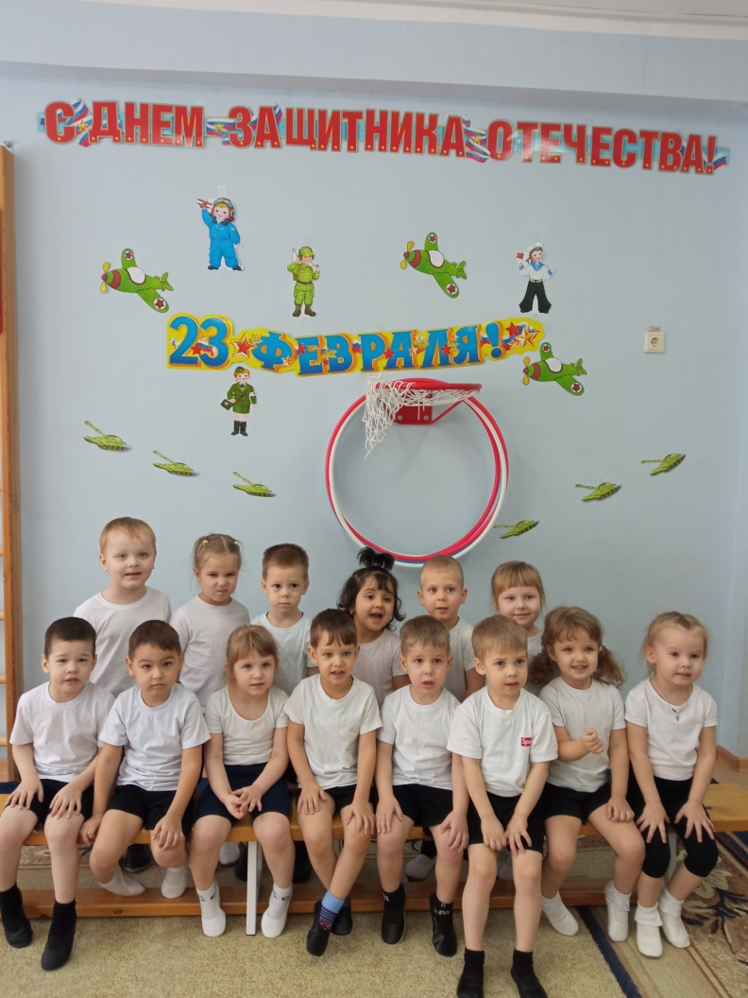
Поздравляем с 23 февраля!

Slide 9
Спасибо за внимание!!

